Slide 1

Mobil Teknolojileri
MMOT110 iOS Programlamaya Giriş
Danışman Nilgün İNCEREİS
NİSAN 2020
OTEL UYGULAMASI PROJE RAPORU
GELİŞTİRME ORTAMI: XCode
DİL: Swift
Ödev: OTEL Uygulaması
Hazırlayanlar: Kerim Eraslan 18MY90317
HALİL İBRAHİM ZIRIH 18MY93012

Slide 2
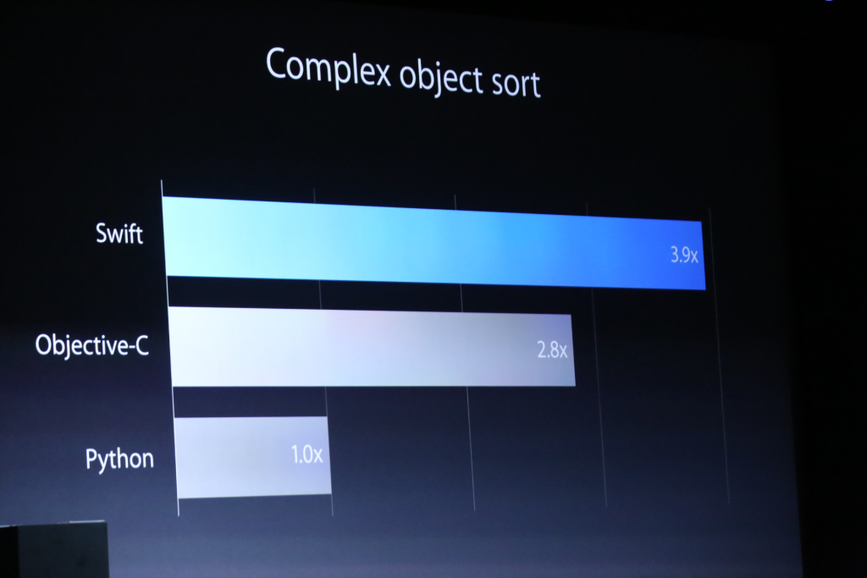
Swift Nedir?
C'nin üzerine yazılan ve nesne yönelimli programlama dili olan Objective-C ile Python programlama dilleri temel alınarak geliştirilen Swift, aslında bir paralel programlama dili. Paralel programlama dediğimiz şey, seri halde bir dizi sürecinde yazılan ve bir işlemci vasıtasıyla oluşturulan geleneksel programlamanın aksine, problemin birden fazla parçaya bölünüp eşzamanlı olarak farklı işlemciler kullanılarak çözülmesidir. Zamandan kazanmak ve büyük problemleri küçük parçalar haline getirerek daha kolay çözmeyi sağlayan paralel programlama bu özelliğiyle Swift'e büyük avantaj katar.
"C'siz Objective-C" olarak tanımlanan Swift her ne kadar temel olarak Objective-C'yi alsa da, Swift'in Objective-C'ye göre %75 daha hızlı olacağı, böylece uygulamaların daha hızlıoluşturulabileceği belirtiliyor. Yeni başlayan geliştiriciler için daha kolay olduğu belirtilen Swift, Objective-C'ye göre büyük avantajlara sahip. Karışıklığıyla ünlü olan ve zor Syntax'a sahip olan Objective-C bu özelliğiyle eleştirilmekteydi. Swift'in, Objective-C'ye göre daha kolay ve sade bir Syntax'a (sözdizimi) sahip olması özellikle yeni başlayanlar için büyük bir avantaj.

Slide 3
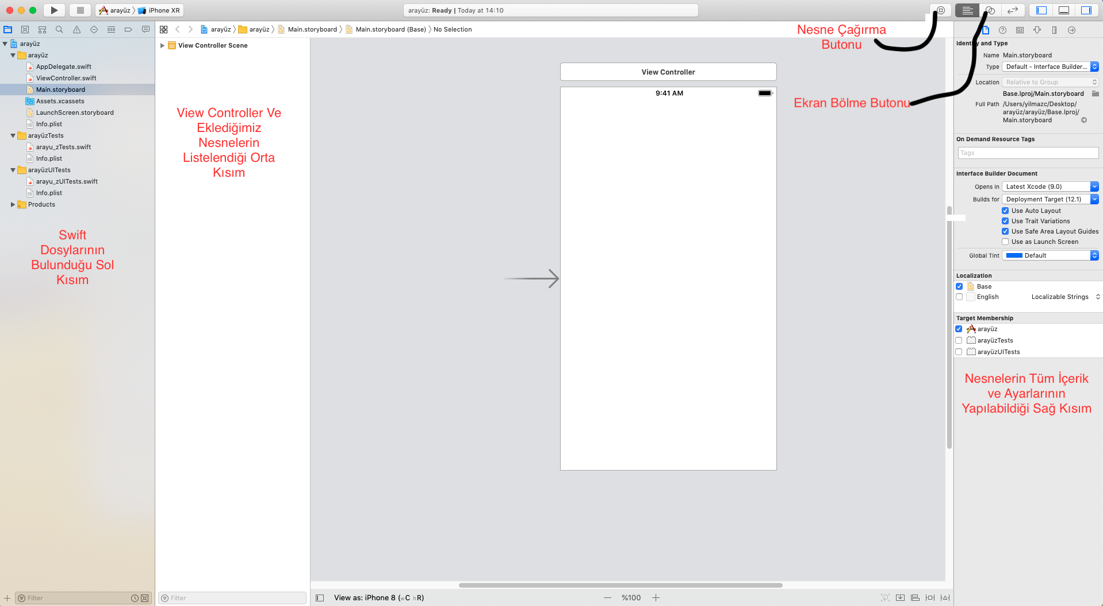
SWİFT ARAYÜZ VE NESNELER

Slide 4
PROJE ARAYÜZ TASARIMI

Slide 5
PROJE KONUSU
Projemizin konusu otel sahibi olan insanların müşterilerine daha hızlı ve kolay erişebilmesini sağlamaktadır, aynı zaman da online rezervasyon yapıp, odaların fotoğrafları ve bilgilerinin bulunması müşterilere kolaylık sağlamaktadır.

Slide 6
PROJE KOD SATIRLARI
ViewController.Swift
import UIKit
class ViewController: UIViewController {
@IBAction func rezervasyon(_ sender: AnyObject) {
}
@IBOutlet weak var sliderCollectionView: UICollectionView!
@IBOutlet weak var pageView: UIPageControl!
var imgArr = [ UIImage(named:"box_1"),
UIImage(named:"box_2") ,
UIImage(named:"box_3")
]
var timer = Timer()
var counter = 0
override func viewDidLoad() {
super.viewDidLoad()
pageView.numberOfPages = imgArr.count
pageView.currentPage = 0
DispatchQueue.main.async {
self.timer = Timer.scheduledTimer(timeInterval: 1.0, target: self, selector: #selector(self.changeImage), userInfo: nil, repeats: true)
}
}
override func didReceiveMemoryWarning() {
super.didReceiveMemoryWarning()
// Dispose of any resources that can be recreated.
}
@objc func changeImage() {
if counter < imgArr.count {
let index = IndexPath.init(item: counter, section: 0)
self.sliderCollectionView.scrollToItem(at: index, at: .centeredHorizontally, animated: true)
pageView.currentPage = counter
counter += 1
} else {
counter = 0
let index = IndexPath.init(item: counter, section: 0)
self.sliderCollectionView.scrollToItem(at: index, at: .centeredHorizontally, animated: false)
pageView.currentPage = counter
counter = 1
}
}
}
extension ViewController: UICollectionViewDelegate, UICollectionViewDataSource {
func collectionView(_ collectionView: UICollectionView, numberOfItemsInSection section: Int) -> Int {
return imgArr.count
}
func collectionView(_ collectionView: UICollectionView, cellForItemAt indexPath: IndexPath) -> UICollectionViewCell {
let cell = collectionView.dequeueReusableCell(withReuseIdentifier: "cell", for: indexPath)
if let vc = cell.viewWithTag(111) as? UIImageView {
vc.image = imgArr[indexPath.row]
}
return cell

Slide 7
}
}
extension ViewController: UICollectionViewDelegateFlowLayout {
func collectionView(_ collectionView: UICollectionView, layout collectionViewLayout: UICollectionViewLayout, insetForSectionAt section: Int) -> UIEdgeInsets {
return UIEdgeInsets(top: 0, left: 0, bottom: 0, right: 0)
}
func collectionView(_ collectionView: UICollectionView, layout collectionViewLayout: UICollectionViewLayout, sizeForItemAt indexPath: IndexPath) -> CGSize {
let size = sliderCollectionView.frame.size
return CGSize(width: size.width, height: size.height)
}
func collectionView(_ collectionView: UICollectionView, layout collectionViewLayout: UICollectionViewLayout, minimumLineSpacingForSectionAt section: Int) -> CGFloat {
return 0.0
}
func collectionView(_ collectionView: UICollectionView, layout collectionViewLayout: UICollectionViewLayout, minimumInteritemSpacingForSectionAt section: Int) -> CGFloat {
return 0.0
}

Slide 8
İZLEDİĞİNİZ İÇİN TEŞEKKÜRLER

